Slide 1

Commande des machines electriques
MODULE 2 ENTRAINEMENTS DU MOTEUR DC
Ali NEJMI
Version.2024
alinejmi@yahoo.fr
Universté Sultan Moulay Slimane
Faculté des Sciences et Techniques, Beni Mellal
Filière Ingénieur en Génie Electrique

Slide 2
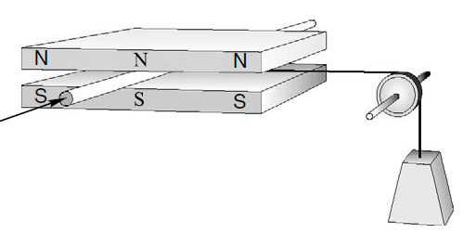
Moteur linéaire primitif
La machine linéaire primitive est représentée graphiquement ci-après. Elle est constituée d'un conducteur de longueur active l qui peut se déplacer horizontalement perpendiculaire à un champ magnétique B.
courant

Slide 3
Moteur linéaire primitif
On suppose que le conducteur possède une résistance (R),est traversé par un courant I, et qu'il se déplace avec une vitesse (v) dans une direction perpendiculaire à la fois au courant et au champ B. Une corde, attachée au conducteur, passe sur une poulie et supporte un poids (m) : la force de la corde agit comme une « charge » mécanique sur le conducteur. Le frottement est supposé nul.
On s’intéresse au mouvement du conducteur, à la création de la force électromotrice et aux relations entre le courant et la force et entre la fem et la vitesse.

Slide 4






Moteur linéaire primitif
Système au repos :
$$v=0$$
Système au repos
$$P_{méc}=0$$
Aucun travail n’est fourni
$$F=BlI$$
Force de Laplace développée par le conducteur
$$F=BlI=mg$$
Équilibre des forces ( Loi de Newton)
$$I=\frac{mg}{Bl}$$
$$P_{él}=V_{1}I=RI^{2}$$
L’énergie électrique reçue par le conducteur est dissipée sous effet joule

Slide 5





Moteur linéaire primitif
Système en mouvement :
$$v=Cst$$
Système en mvt à vitesse constante
$$P_{méc}=Fv=BlIv$$
Puissance mécanique développée pat le conducteur
$$F=BlI$$
Force de Laplace développée par le conducteur
$$F=BlI=mg$$
Équilibre des forces ( Loi de Newton)
$$I=\frac{mg}{Bl}$$
Le courant ne change pas car la force de la charge ne change pas

Slide 6



Moteur linéaire primitif
Système en mouvement :
L’énergie électrique reçue par le conducteur doit augmenter pour satisfaire en plus des pertes joules la puissance mécanique.
Puisque le courant est constant, la tension doit augmenter
$$P_{él}=V_{2}I=RI^{2}+P_{méc}$$
Le travail nécessaire pour augmenter l’énergie potentielle de la masse
$$P_{él}=V_{2}I=RI^{2}+P_{méc}=V_{1}I=BlIv$$
$${(V}_{2}−V_{1})I=BlIv$$
$${f.e.m= V}_{2}−V_{1}=Blv$$
Fem induite aux bornes du conducteur

Slide 7
Moteur linéaire primitif
Système en mouvement :
Une tension appelée fem est induite dans le conducteur en mouvement;
La tension appliquée au conducteur doit augmenter pour faire face à cette fem (appelée force contre électromotrice dans le moteur);
La fem est proportionnelle à B et à la vitesse
Le courant depend uniquement de la force mécanique (couple)

Slide 8
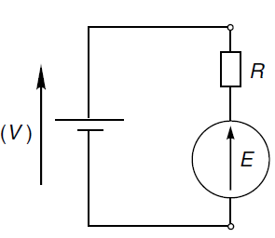
Moteur linéaire primitif
Système en mouvement :
Schéma électrique équivalent

Slide 9
INTRODUCTION
La machine à courant continu – à collecteur mécanique – après avoir longtemps occupé une place dominante au sein des systèmes électromécaniques à vitesse variable, est en forte régression. Son succès, qui lui permet toujours d’occuper quelques niches sur le marché, est dû à la grande simplicité de son alimentation électronique et de sa commande comparativement à celles de ses concurrentes, les machines à commutation électronique ou sans balais (synchrones, asynchrones, à réluctance variable…).

Slide 10
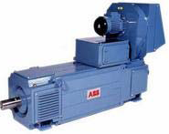

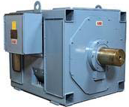
Inventé en 1836
longtemps seul moteur électrique disponible
gamme de puissance de 0,1 W à 4 MW
Utilisations
petits moteurs et servomoteurs (<100 W)
appareils ménager et outils portables (variante moteur série, jusqu’à ~500 W)
entraînements à vitesse variable (~200 kW à ~4 MW)
dynamos

Slide 11
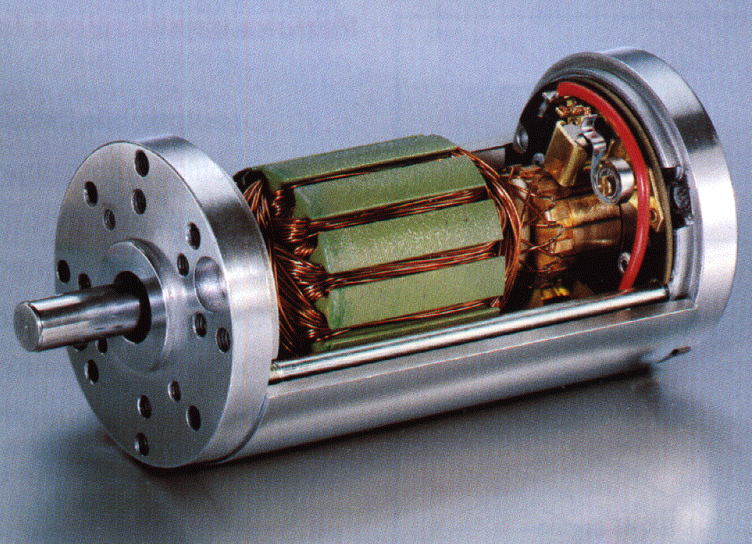
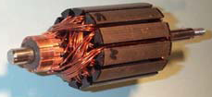
Ensemble des composantes d’une MCC
Circuit magnétique
Porte balai
Arbre
Faisceaux
Encoche

Slide 12
Génération d'un champ d'induction magnétique
Stator / Inducteur
N
S
B

Slide 13
Génération d'un champ d'induction magnétique
Stator / Inducteur
N
S
N
S
B

Slide 14
Génération d'un champ d'induction magnétique
X
X
Machine 4 pôles
(2 paires de pôles)
S
N
X
X
N
S
N
S
N
S
S
N
S
N
X
X

Slide 15
Production du couple
Force de Laplace
Stator / Inducteur
F
= i dl
^
B
Rotor / Induit
N
S
i
B
F
F
F
i
X
F

Slide 16
Production du couple
Force de Laplace
Stator / Inducteur
F
= i dl
B
^
Rotor / Induit
N
S
i
B
F
F
F
i
X
F

Slide 17
Production du couple
Force de Laplace
Stator / Inducteur
F
= i dl
^
B
Rotor / Induit
N
S
B
F
X
F

Slide 18
Production du couple
Force de Laplace
Stator / Inducteur
F
= i dl
^
B
Rotor / Induit
N
S
B
F
X
F
Le collecteur
Charbons

Slide 19
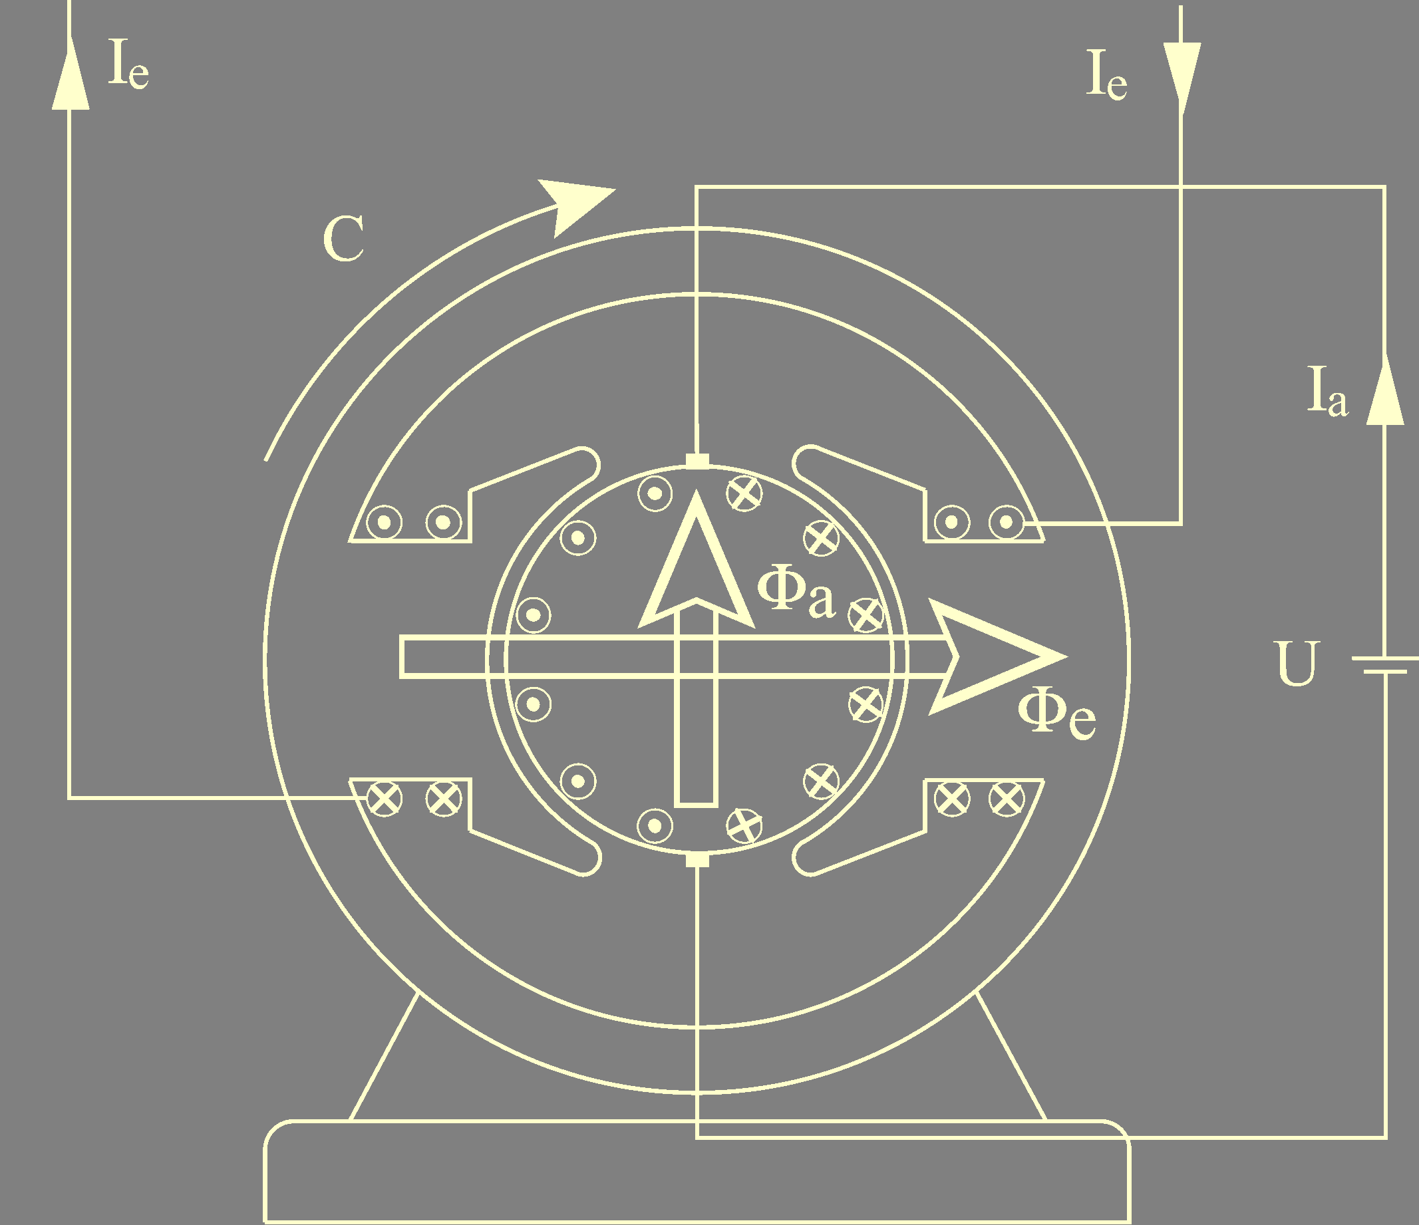
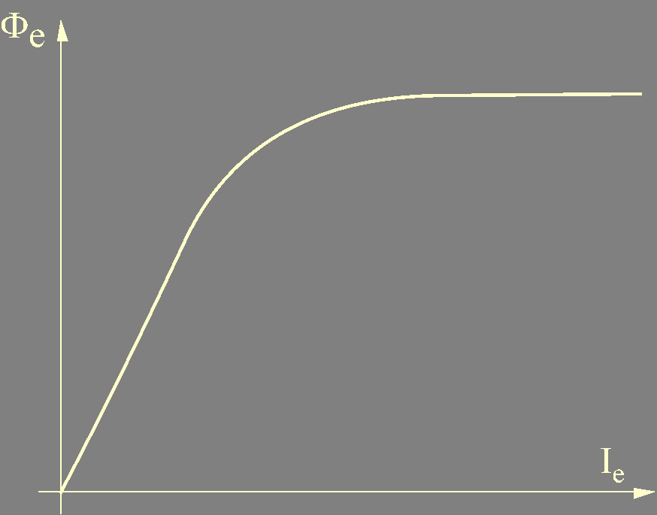
Le Flux
Le flux dépend essentiellement du courant de l’inducteur (courant d’excitation). Dans le cas des machines excitées par un courant , il est nécessaire de connaître la caractéristique magnétique, fondamentalement non linéaire, donnant le flux inducteur où l’on néglige généralement le phénomène d’hystérésis (figure) et la dépendance du courant d’induit (réaction d’induit) :
Notes:
Flux+moteur dc1

Slide 20
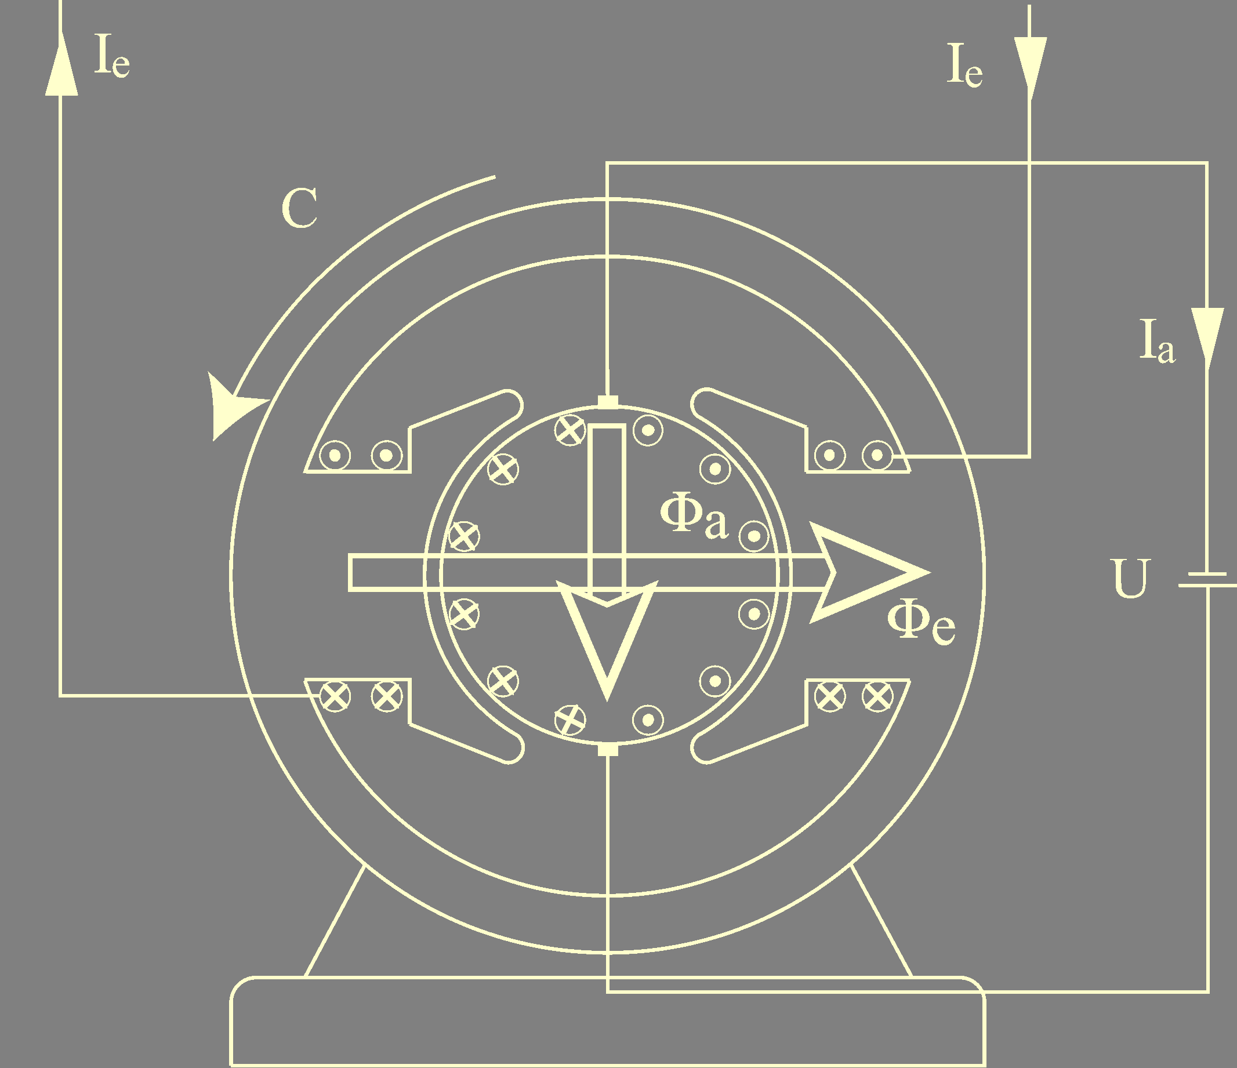
Sens du couple
I_{a} change de signe, I_{e} inchangé
Notes:
Moteur dc1 + bis

Slide 21
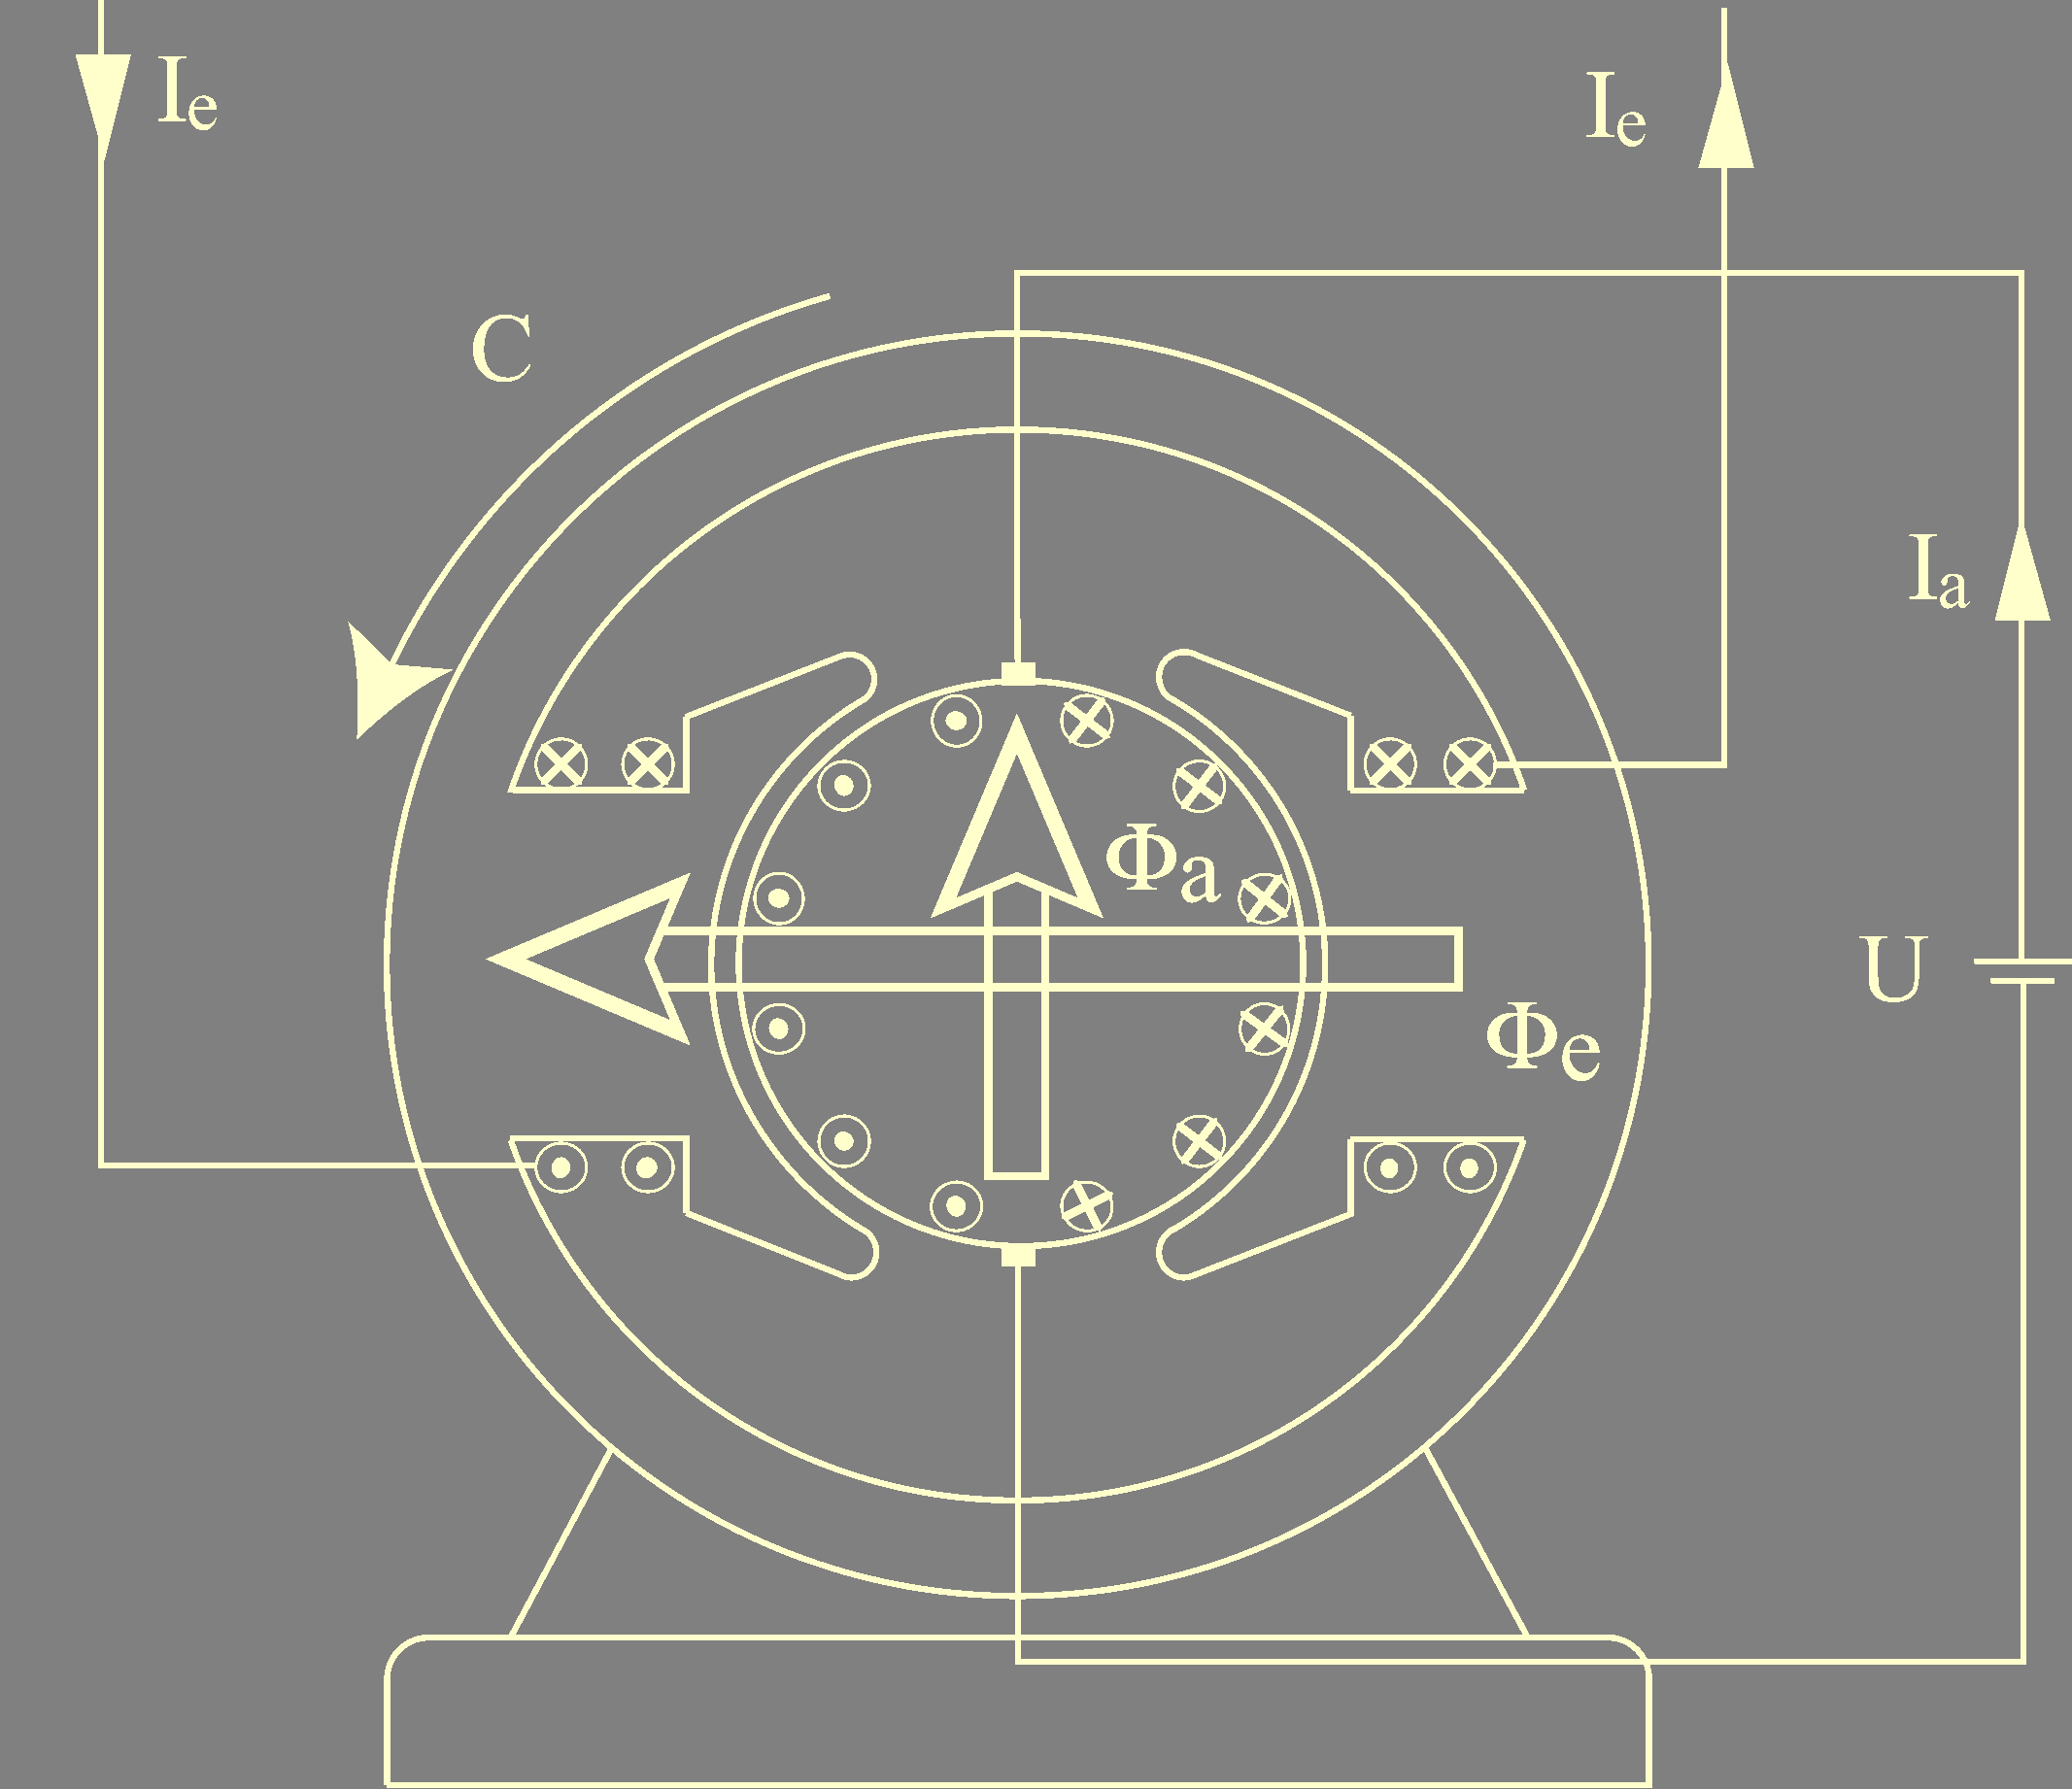
Sens du couple
I_{e} change de signe, I_{a} inchangé
Notes:
Moteur dc1+ter

Slide 22
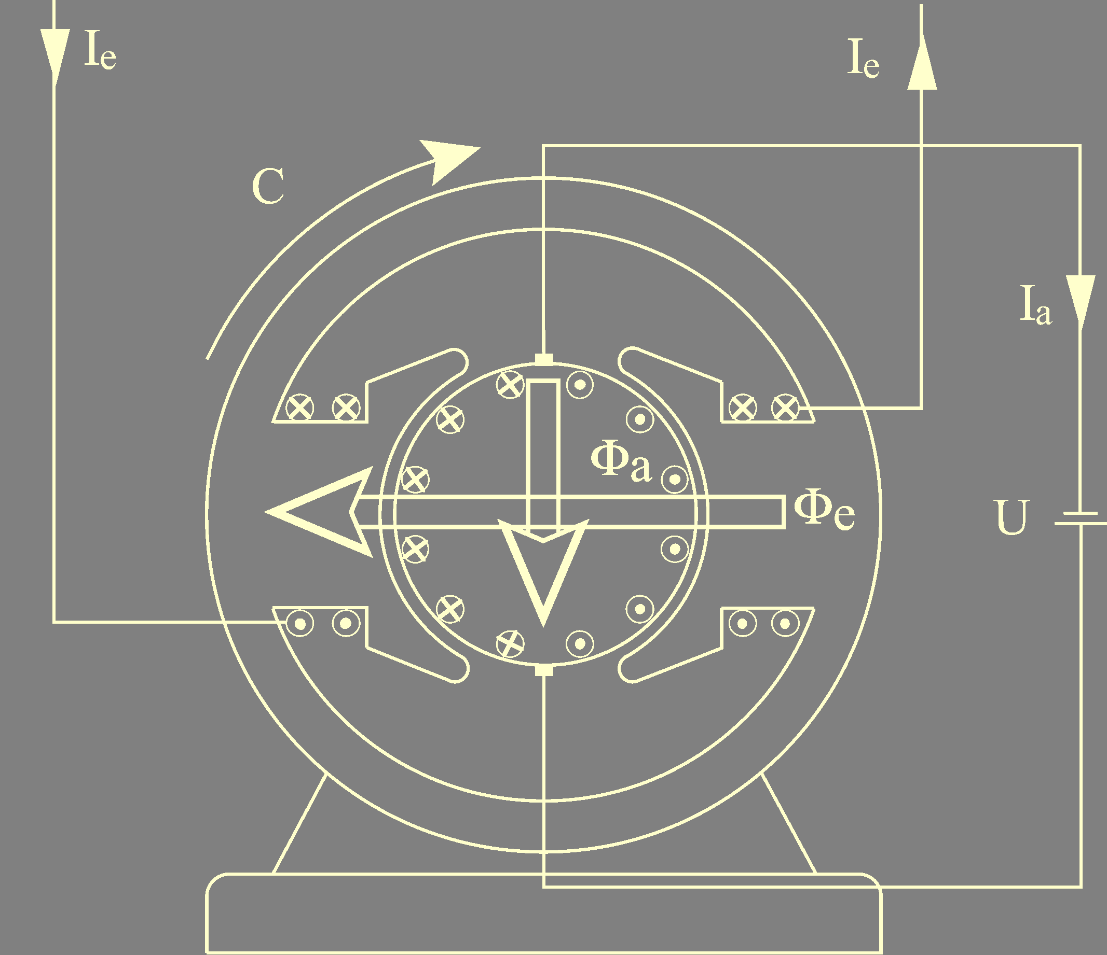
Sens du couple
I_{a} et I_{e} changent de signe
Notes:
Moteur dc1 + quater

Slide 23
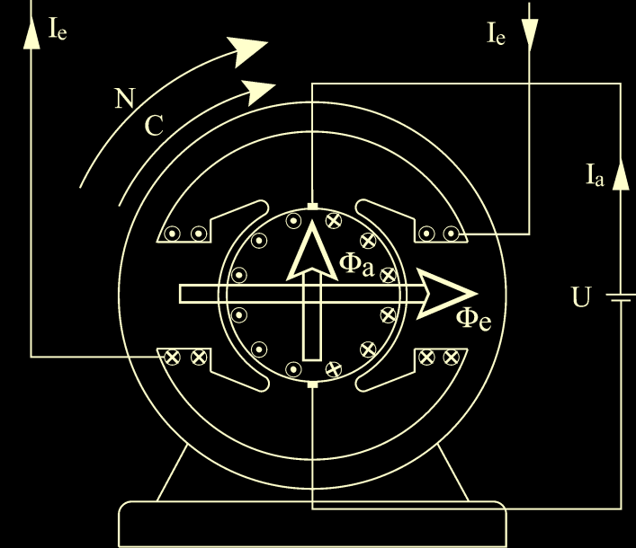
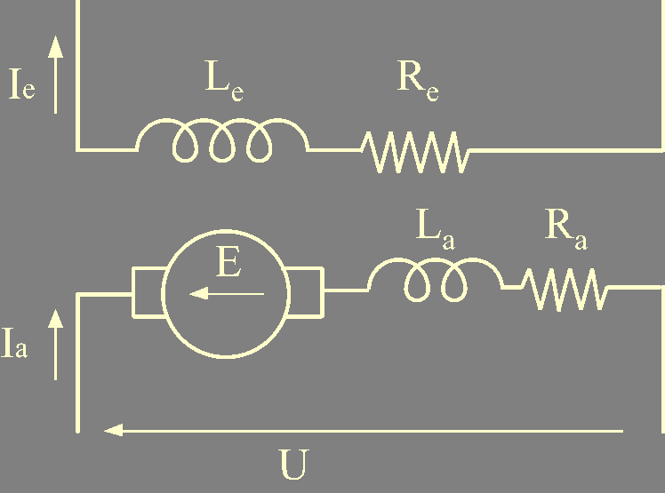
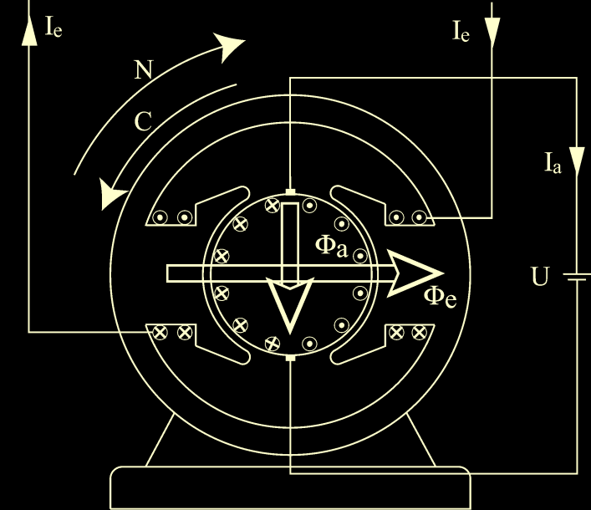

Réversibilité
MOTEUR
GENERATRICE
Notes:
Moteur dc1 + moteur DC2
Génératrice dc1 = génératrice DC2

Slide 24
Avantages et Inconvénients de la MCC
+ L'avantage principal des machines à courant continu réside dans leur adaptation simple aux moyens permettant de régler leur vitesse, leur couple et leur sens de rotation.
- Le principal problème de ces machines vient de la liaison entre les balais, ou « charbons » et le collecteur rotatif. Ainsi que le collecteur lui même comme indiqué plus haut et la complexité de sa réalisation.
- Plus la vitesse de rotation est élevée, plus la pression des balais doit augmenter pour rester en contact avec le collecteur donc plus le frottement est important.
- Aux vitesses élevées les balais doivent donc être remplacés très régulièrement.
- Le collecteur imposant des ruptures de contact provoque des arcs, qui usent rapidement le commutateur et génèrent des parasites dans le circuit d'alimentation, ainsi que par rayonnement électromagnétique.

Slide 25
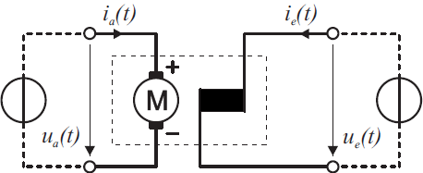

Les différents types de moteurs à courant continu
Moteur à excitation séparée : l’induit et l’inducteur sont alimentés par des sources séparées
Le couple est proportionnel au courant d’excitation
Cem(t)
en diminuant l’excitation,
- le couple baisse
la vitesse augmente : c’est l’atténuation de champ, qui permet la survitesse

Slide 26
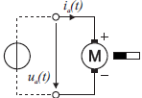
Moteur à aimants permanents : l’inducteur est réalisé avec des aimants permanents. Moteur de faible puissance ( jusqu'à 20 kW ) très utilisé en robotique.
k_{T} est ~constant
Cem(t)
Moteur à excitation série : l’induit et l’inducteur sont alimentés par la même source de tension. Ce type de moteur présente un très fort couple au démarrage.

Slide 27
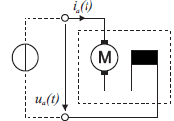
Moteur à excitation série……
le courant d’excitation est le même que le courant d’induit
le couple est donc proportionnel au carré du courant d’induit
Cem(t)
donc, le couple est toujours positif
ce moteur fonctionne aussi avec une alimentation AC
Utilisations
moteur de traction (trains, tramways), DC ou f =16 2/3 Hz =50/3 Hz
moteur « universel », à 50 Hz, mais limité à ~500 W

Slide 28
Caractéristiques mécaniques
Caractéristiques à flux constant
en charge
ω
ω
C1
C2
C3
U3
U2
à vide
U1
C
U
Courbes paramétrées en U
Courbes paramétrées en C
Remarque : Pour inverser le sens de rotation, on inversera le courant dans l'induit. « on pourrait aussi inverser les courant inducteur, mais cela n'est pas possible si le flux inducteur est créé par des aimants permanents ».

Slide 29
Commande des MCC
Moteur DC
Avantage: commande précise en couple et en vitesse sans électronique sophistiquée
Plusieurs limitations:
Maintenance régulière
Prix élevé
Lourd
Limitations en vitesse
Etincelle

Slide 30
Commande des MCC
R_{a}
L_{a}
L_{f}
R_{f}
+
V_{t}
_
i_{a}
+
e_{a}
_
i_{f}
+
V_{f}
_
di
v
=
R
i
+
L
f
f
f
f
dt
Couple Electromagnétique
f.c.e.m de l’induit

Slide 31
Commande des MCC
Enroulement de l'induit:
En Régime établi,
La vitesse en Régime établi est donnée par,
Ce
Trois méthodes possibles pour le contrôle de vitesse :
Flux inducteur (courant d’excitation)
Tension d’induit V_{t}
Résistance de l’induit Ra

Slide 32
Commande des MCC
Ce
Variation de V_{t}
C_{L} variable
ω
C_{L}
V_{t} ↓
C_{e}
Nécessite une alimentation DC variable

Slide 33
Commande des MCC
Ce
Variation de V_{t}
C_{L} Constant
ω
C_{L}
C_{e}
Nécessite une alimentation DC variable

Slide 34
Commande des MCC
Variation de V_{t}
Ce
C_{L} Constant
V_{t}
ω

Slide 35
Commande des MCC
Variation de R_{a}
Ce
ω
C_{L}
R_{a} ↑
C_{e}
Contrôle simple
Pertes dans la résistance externe

Slide 36
Commande des MCC
Variation de φ
Ce
ω
C_{L}
φ ↓
C_{e}
Contrôle impossible pour moteur DC à aimant permanent
Réduit la capacité du couple maximal (le couple diminue si le flux diminue)

Slide 37
Commande des MCC
Contrôle de tension d’induit : conserve la capacité maximale du couple
Contrôle du flux (càd réduire le flux): réduire la capacité maximale du couple
Pour une large variation de vitesse :
De 0 à ω_{n} → variation de tension d’induit, au delà de ω_{n} → diminution du flux
Contrôle de la tension d’induit
C_{e}
Contrôle du flux
Capacité maximale
du couple diminuée
défluxage
ω_{n}
ω

Slide 38
Commande des MCC
C_{e}
Capacité maximale
du couple diminuée
ω_{n}
ω

Slide 39


Commande des MCC
P
C_{e}
Couple constant
Puissance constante
P_{max}
commande
préférentiellement
par l'induit
commande
préférentiellement
par l'inducteur
ω_{n}
ω
0 to ω_{n} → tension d’induit, au delà de ω_{n} → dimunition du flux
P = E_{a}I_{a,n} = kΦ_{a}ωI_{a,n}
P_{n} = E_{a}I_{a,n} = kΦ_{a}ω_{n}I_{a,n}
→ Φ ∝ 1/ω

Slide 40
Structures des variateurs
Plusieurs critères sont à prendre en compte :
nature de la source d ’énergie (continue ou alternative) ;
1 ou 2 sens de rotation ;
charge entraînante ou non ;
freinage naturel ou forcé ;
puissance du moteur ;
le moteur fonctionne en couple ou en vitesse ;
etc....
La structure interne des variateurs est liées à ces critères.
On se limitera à la prise en compte des 4 premiers critères.

Slide 41
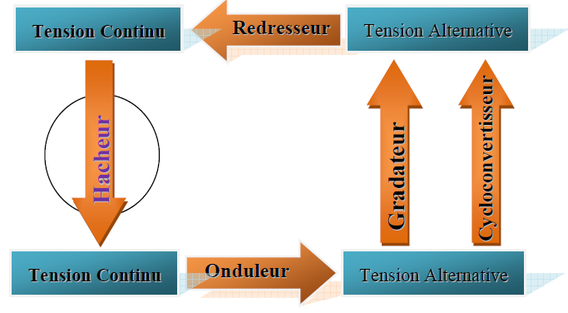
Structures des variateurs
Les Différents types des convertisseurs

Slide 42
Structures des variateurs
Les dispositifs électroniques utilisés pour la variation de vitesse des moteurs à courant continu
Redresseur contrôlé à tension variable
Hacheur
Fournit à partir d’un réseau alternatif monophasé ou triphasé, une tension redressée de valeur moyenne variable
Fournit à partir d’une source de tension continue fixe, une source de tension « continue » dont on contrôle la valeur moyenne.

Slide 43
Structures des variateurs
Alimentation par le réseau
∼
MCC
Réseau
électrique
charge
=
Ω
Le variateur est un redresseur commandé :
- soit avec un pont mixte ;
- soit avec un pont complet.

Slide 44
Structures des variateurs
Alimentation par le réseau monophasé
P < 10 kW
Pont PD2 mixte
Double pont PD2 complet
Ω
Ω
1
C
2
1
C
3
4
0,65 ….. 9,3 kW
0,6 ….. 8,6 kW

Slide 45
Structures des variateurs
Alimentation par le réseau triphasé
P > 3 kW
Pont PD3 complet
Double pont PD3 complet
Ω
Ω
1
C
2
1
C
4
3
4
6 ….. 1690 kW
2,7 ….. 1530 kW

Slide 46
Structures des variateurs
Variateurs non réversibles ou unidirectionnels
Ces variateurs ne permettent le transfert de l’énergie que dans le sens réseau → variateur → moteur →charge.

Slide 47
Avec un pont mixte
Structures des variateurs
Th1
Th2
Réseau
DRL
M
=
D1
D2
Schéma de principe
Les Interrupteurs statiques (I.S) sont unidirectionnels en courant (non réversible en couple).
Un seul sens de rotation.
1 quadrant de fonctionnement (N°1).
Aucune contrainte de freinage.

Slide 48
Structures des variateurs
Si on veut un 2ème sens de rotation moteur
Th1
Th2
Réseau
DRL
M
=
D1
D2
Il faut croiser les connexions sur le moteur (inversion de polarité) à l’aide d’un contacteur
2 quadrants de fonctionnement (N°1 et 3).
Les conclusions précédentes restent identiques

Slide 49
Structures des variateurs
Industriellement on utilise plutôt la structure suivante.
Th1
D1
Réseau
M
=
Th2
D2
Ce bloc assure la fonction DRL

Slide 50
Structures des variateurs
Avec un pont complet
Th1
Th2
Réseau
M
=
Th4
Th3
Schéma de principe
Les I.S. sont unidirectionnels en courant (non réversible en couple).
2 sens de rotation.
2 quadrants de fonctionnement (N°1 et 4).
Freinage statique (quadrant N°4).

Slide 51
Structures des variateurs
Si on veut un 2ème sens de rotation moteur
1ère solution
Th1
Th2
Réseau
M
=
Th 4
Th3
Les I.S. sont unidirectionnels en courant
2 sens de rotation.
4 quadrants de fonctionnement.
Freinage statique (quadrant N°2 et 4).
Il faut croiser les connexions sur le moteur (inversion de polarité) à l ’aide d’un contacteur.
Solution peu retenue industriellement.
Elle ne permet pas un freinage dynamique

Slide 52
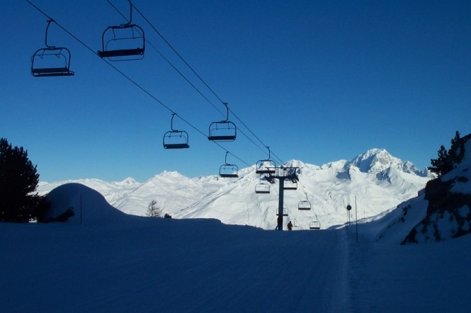
Structures des variateurs
Variateurs réversibles ou bidirectionnels
2ème solution
Th1
Th2
Th1
Th2
Réseau
M
=
Réseau
Th4
Th3
Th4
Th3
Les I.S. sont unidirectionnels en courant
2 sens de rotation.
4 quadrants de fonctionnement.
Freinage statique et dynamique (quadrant N°2 et 4).

Slide 53
Structures des variateurs
Variateurs réversibles ou bidirectionnels
Ces variateurs autorisent le transfert de l’énergie dans les deux sens réseau ↔ machine
Les variateurs sont utilisés avec des charges entraînantes ( cas du levage ), dans ce cas le freinage est réalisé par renvoi de l’énergie sur le réseau.
Industriellement le pont complet n’est utilisé que dans le cas où la récupération d’énergie est possible (levage, traction,….).
De plus le facteur de puissance d’un pont mixte est supérieur à celui d’un pont complet.
Le dimensionnement des constituants sera mieux optimisé.

Slide 54
Structures des variateurs
Variateurs réversibles ou bidirectionnels
De même en triphasé:
Le fonctionnement est possible dans les quatre quadrants grâce à l’utilisation d’un deuxième pont complet monté en tête bêche avec le premier.
Schéma:
Pont A
Pont B
L1
L2
MCC
U
L3

Slide 55
Analyse du fonctionnement
Structures des variateurs
Quadrant 1 | Pont A | Redresseur
Quadrant 4 Pont A Onduleur
Quadrant 3 Pont B Redresseur
L1
U
MCC
U
Quadrant 2 Pont B Onduleur
L2
MCC
=
=
L3
L1
L1
L2
MCC
U
U
L2
MCC
=
=
L3
L3

Slide 56
Structures des variateurs
Alimentation continue
=
MCC
Réseau
continu
charge
=
Ω
Le variateur est un hacheur de type série.
Le réseau continu provient :
- soit de batteries (ou source PV)
- soit d’un redresseur à diode

Slide 57
Structures des variateurs
Principe du hacheur
1
0
t1
T
HACHEUR
Signal de commande
I_{M}
1
0
t1
T
E
MCC
U_{M}
Etat logique du hacheur
DRL
commande
U_{M}
E
t1
T
Composant de base du hacheur :
transistor bipolaire,
transistor MOS,
transistor IGBT,
thyristor.
Tension moteur
I_{M}
ΔI
Courant moteur
Le choix dépend essentiellement de la puissance, de la date de création.

Slide 58
Structures des variateurs
Quadrants de fonctionnement
Ω
Générateur
P < 0
Moteur
P > 0
2
1
C
Avec ce type de hacheur on peut travailler dans un quadrant (1) ou 2 quadrants (1 et 2) suivant la réversibilité en courant de l’interrupteur statique et de la source.

Slide 59
Structures des variateurs
2 sens de rotation
Il faut réaliser une inversion de polarité sur les bornes de l’induit. On aura le fonctionnement dans les quadrants 1 et 3.
On peut utiliser un contacteur comme dans la solution “ redresseur ”.
On préfère une structure “ pont en H ” qui nous permet de fonctionner dans les 4 quadrants.
T1
T2
I_{M}
E
MCC
T3
T4
U_{M}

Slide 60
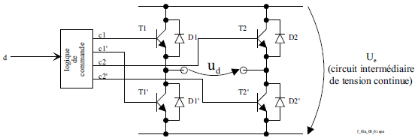
Structures des variateurs
Quadrants de fonctionnement
Ω
Pour travailler dans les 4 quadrants il est nécessaire que les I.S. et que la source soient réversibles en courant.
moteur
générateur
2
1
C
3
4
moteur
générateur

Slide 61
Freinage du moteur à courant continu

Slide 62
Freinage du moteur à courant continu
Dans le cas où il est nécessaire de ralentir la charge il y a plusieurs solutions pour dissiper l’énergie cinétique emmagasinée par le rotor et la charge :
Freinage mécanique (non abordé dans ce chapitre)
Utilisation d’un module de freinage (résistance électrique) dans lequel vient débiter la MCC.
Renvoi de l’énergie dans la source.

Slide 63
Freinage du moteur à courant continu
Point de fonctionnement
Ω
moteur
générateur
2
1
C
3
4
moteur
générateur
Passage du quadrant 1 vers 2 sur une variation de couple brutale
(la vitesse ne peut pas varier instantanément.)
2 cas peuvent se présenter
Passage du quadrant 1 vers 4 lors d’une inversion de vitesse.
(Le couple ne peut pas varier instantanément)

Slide 64
Freinage du moteur à courant continu
Redresseur commandé avec un pont mixte
Th1
Th2
Réseau
Module de freinage
MCC
DRL
D1
D2
Aucune possibilité de freinage par le variateur
rajout d ’un module de freinage
Moteur à excitation séparée
On coupe l’alimentation du moteur
On coupe l’alimentation de l’inducteur.
On connecte le moteur sur une résistance
On réalimente l’inducteur.

Slide 65

Freinage du moteur à courant continu
Th1
Th2
Réseau
Module de freinage Rh
MCC
DRL
D1
D2
On peut en jouant sur le temps de commutation du transistor de puissance modifier la vitesse de ralentissement. De plus si on désire un freinage rapide on peut en même temps augmenter le courant d’excitation pour garder la force électromotrice constante. En effet
, si U est constante alors P est contant.

Slide 66
Freinage du moteur à courant continu
Redresseur commandé avec un pont complet
Th1
Th2
Module de freinage
Réseau
M
=
Th4
Th3
Ce convertisseur nous permet de travailler dans les quadrants 1 et 2. Il est donc possible d’avoir un freinage par inversion de la tension (renvoi de l’énergie sur le réseau).
Par contre la réversibilité en courant n’est pas possible.
Une solution consiste à rajouter un module de freinage. On a alors un freinage possible dans les quadrants 2 et 4.

Slide 67
Freinage du moteur à courant continu
Hacheur avec un interrupteur statique
HACHEUR
I_{M}
E
DRL
M
U_{M}
commande
Le freinage peut se faire sans modification de la structure si l’interrupteur statique et la source sont réversibles en courant.
Il faut alors surveiller la tension aux bornes de la source afin qu’elle ne devienne pas trop importante (tenue des composants en tension).
Dans le cas d’une impossibilité de la réversibilité de la source on rajoute un module de freinage

Slide 68
Freinage du moteur à courant continu
Si on décide de renvoyer l’énergie à travers le hacheur il existe alors deux possibilités.
En gardant la même force électromotrice il faut un hacheur réversible en courant.
En inversant la force électromotrice il faut un hacheur réversible en tension.
Branchement avec le réseau :
Il faut mettre en parallèle avec le redresseur un onduleur. De plus comme la tension et la fréquence du réseau sont imposées il convient d’installer un onduleur assisté. ( Un redresseur non commandé ne peut pas fonctionner en onduleur ).
Remarque :
Pour pouvoir récupérer l’énergie il faut que la force électromotrice soit plus grande que la tension, il faudra donc augmenter le courant d’excitation en conséquence, en phase de freinage.

Slide 69
Freinage du moteur à courant continu
Exemple
Sur un équipement de levage, le moteur doit fournir le profil de vitesse et de couple suivant
Ω
[rd/s]
157
t
C
[N.m]
4
2
A
B
C
D
E
F
1
t

Slide 70
Freinage du moteur à courant continu
On peut en déduire la nature de la réversibilité statique et dynamique du moteur.
Cela permet de faire le choix du moto-variateur
2
Ω
1
B
157
générateur
C
A
moteur
C
1
2
4
moteur
D
F
générateur
-157
3
E
4

Slide 71
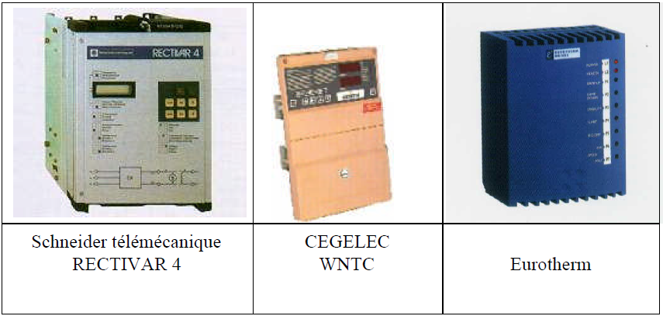
Exemples de variateurs industriels

Slide 72
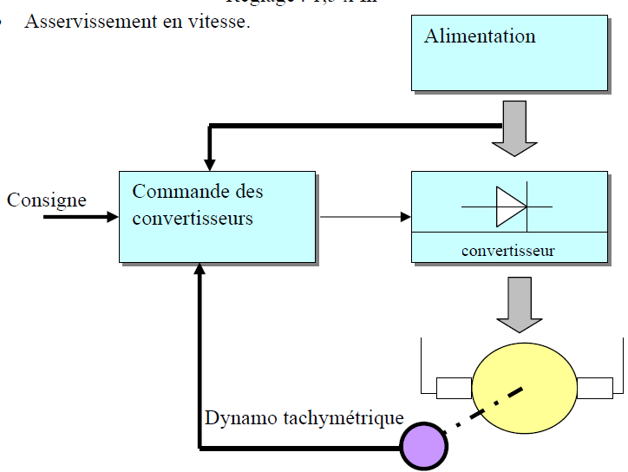
Exemples de variateurs industriels
Fonctions disponibles sur les variateurs.
• Limitation de courant
Rôle : protection thermique du moteur
Réglage : 1,5 x I_{n}
• Asservissement en vitesse.

Slide 73
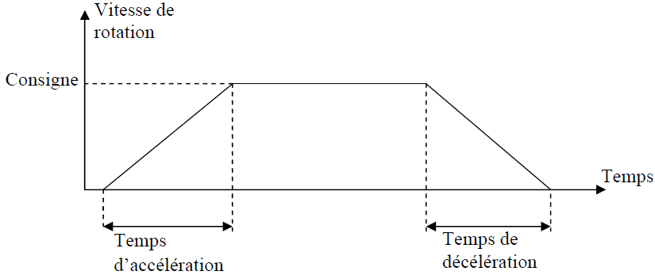
Exemples de variateurs industriels
La vitesse du moteur est régulée, en fonction de :
• La consigne.
• L’image de la vitesse donnée par la dynamo tachymétrique.
• Rampe d’accélération et de décélération réglable

Slide 74
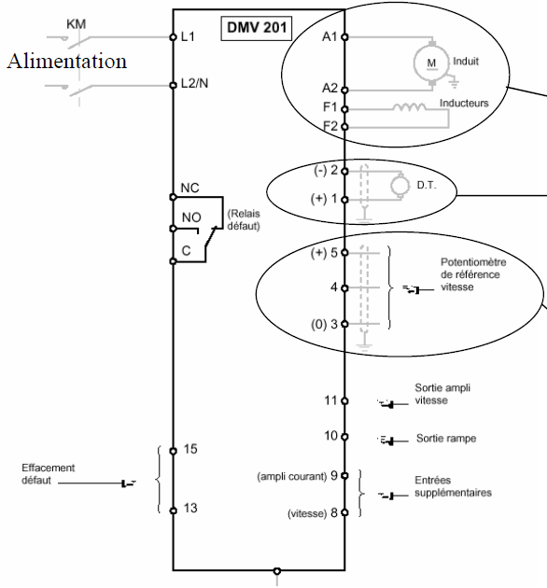
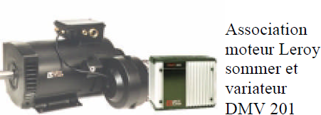
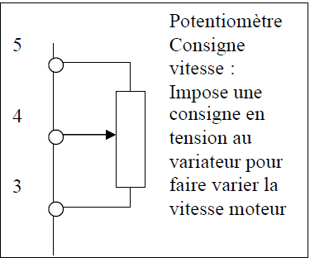
Le variateur LEROY SOMMER DMV 201 est un variateur 2 quadrants (quadrant 1 et 4)
Dynamo tachymétrique :
(Asservissement en vitesse)

Slide 75
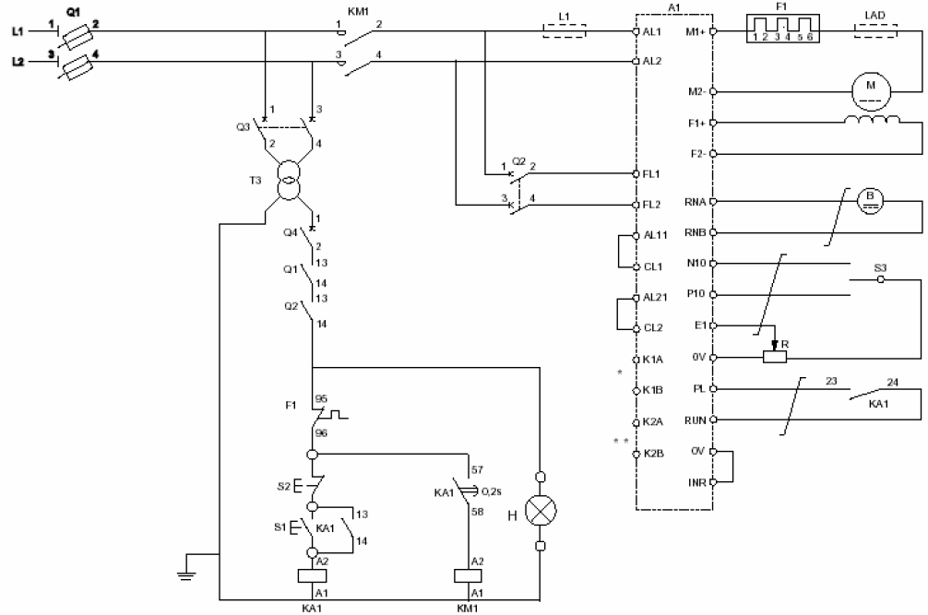
Le variateur RECTIVAR 4 série 44 est un variateur 4 quadrants

